Slide 1

中期答辩
基于VR简笔画
的模型检索
小组成员：
罗宇辰516030910101
陈志扬516030910347
陈 诺516030910199

Slide 2
01
主要目标与创新简述
02
VR模块设计与HCI思想
目录
03
项目架构与技术方案
04
工作安排与完成情况
05
后续安排

Slide 3
第1章
主要目标与创新简述

Slide 4
主要目标
VR交互
01
VR中的简笔画
中学生实验的子模块
02
模型检索
三维模型的火热
基于内容的模型检索
Notes:
处于安全和经济方面的考虑，会让学生在VR环境中做实验，
然而如何让学生快速的找到实验器具成为了一个问题
我们的项目期望能够通过基于VR简笔画的模型检索一定程度上解决这个问题

Slide 5
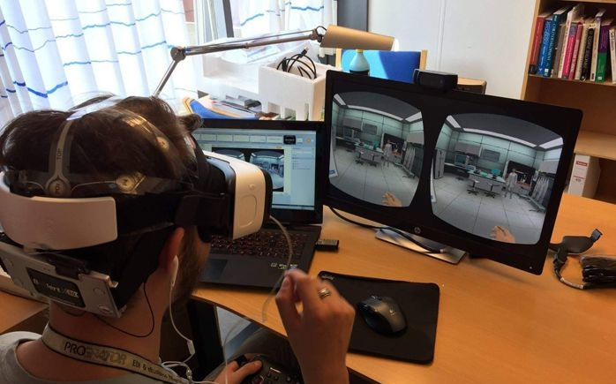
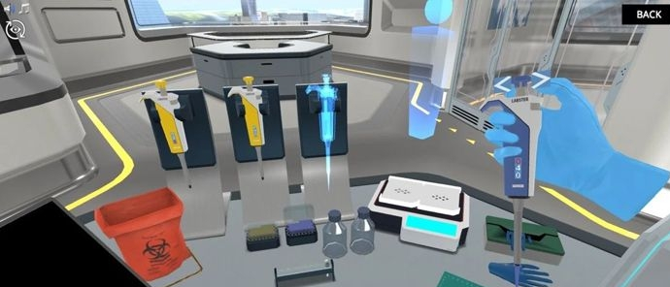
主要目标
VR下友好的交互
快速获得模型
Notes:
处于安全和经济方面的考虑，会让学生在VR环境中做实验，
然而如何让学生快速的找到实验器具成为了一个问题
我们的项目期望能够通过基于VR简笔画的模型检索一定程度上解决这个问题

Slide 6
创新简述
1
2
基于VR的三维模型检索
VR输入的特征提取
将VR信息作为输入的基于内容的模型检索
VR下的交互与特征提取
Notes:
输入信息方式的创新
（针对模型检索的输入的创新）

Slide 7
第2章
VR模块设计与HCI思想

Slide 8
VR设计思路
初期想法：Google tilt brush 整合进行三维空间画图？
tilt brush
整合
三维绘图的误差
获取绘图信息有难度
相关教程较少
用户习惯
加权思想处理不同视角实现起来有难度

Slide 9
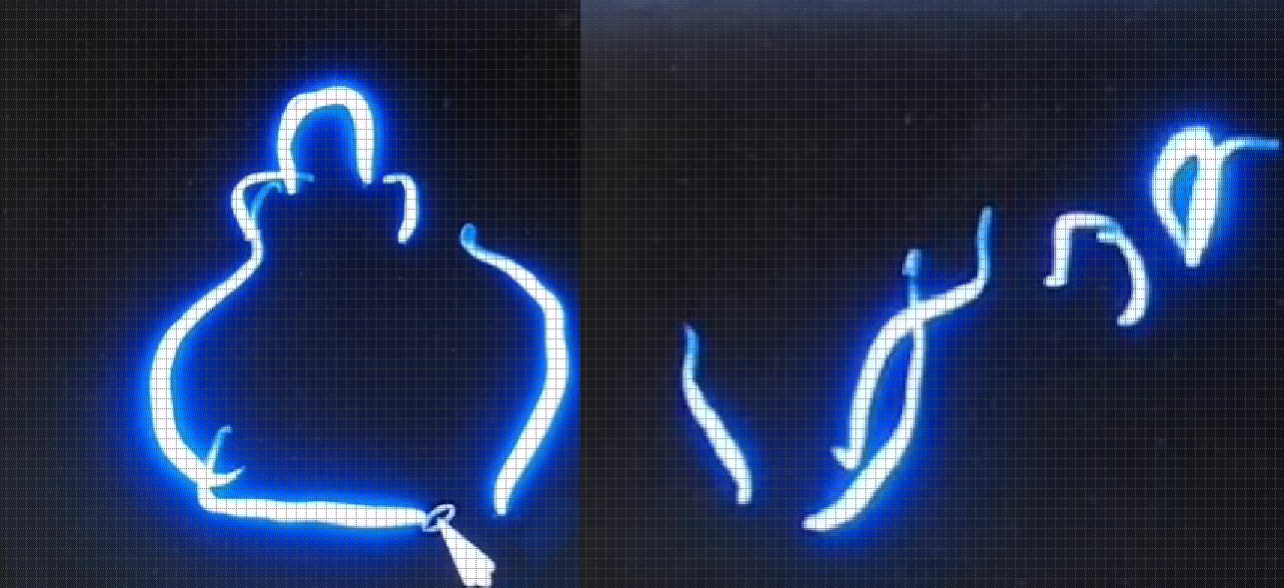
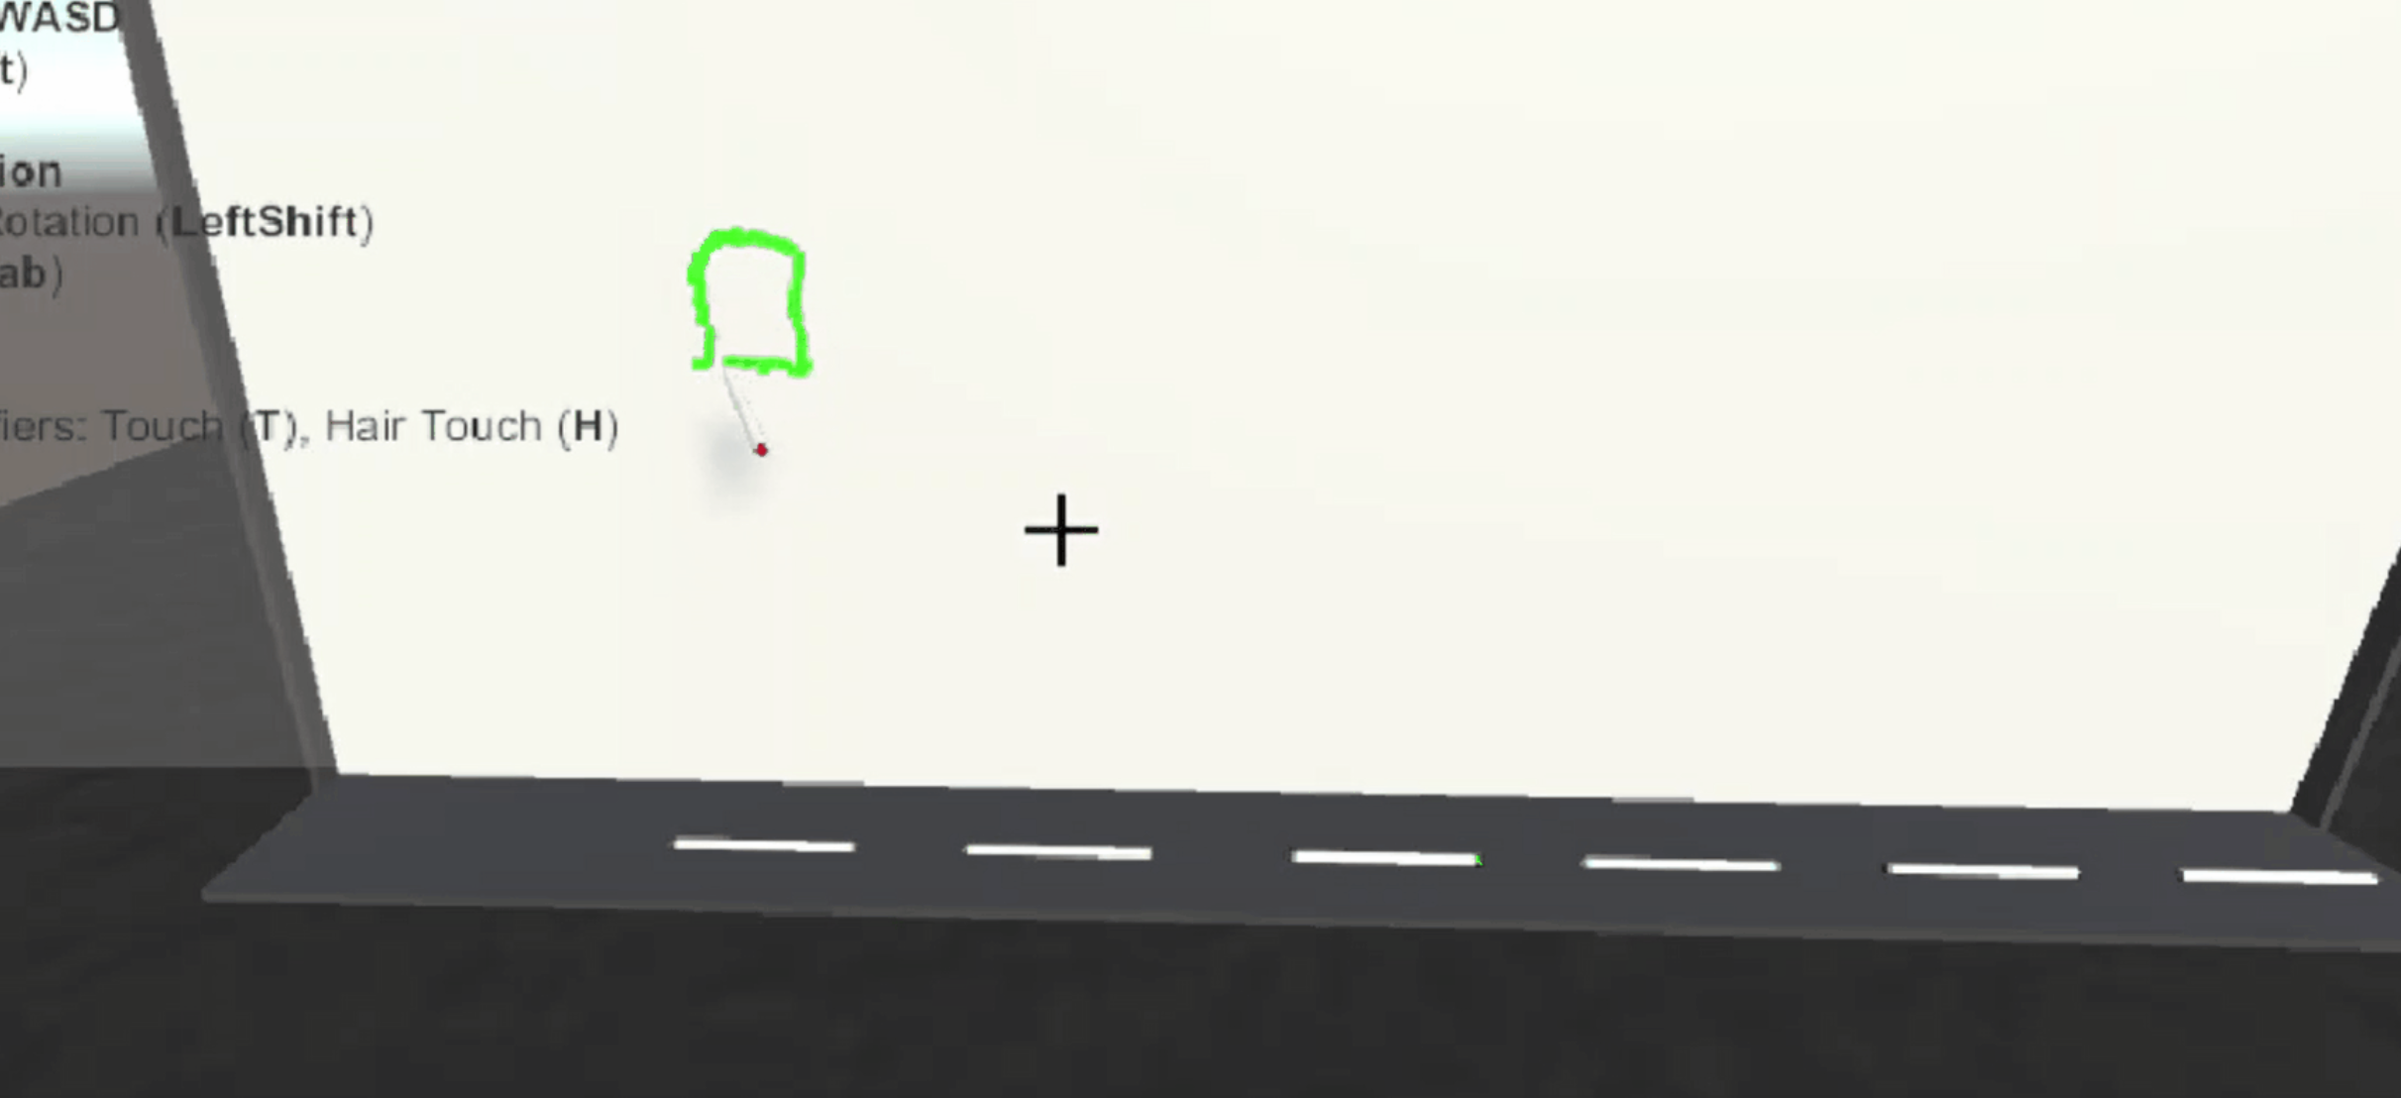
VR：三维 vs. 二维
三维空间绘制酒精灯 正面/侧面
二维（黑板）绘制

Slide 10
VR模块演示demo

Slide 11

VR输出

Slide 12
HCI思想
空间中固定黑板提供一个二维作画平台
习惯！习惯！
减少学习成本
绘图方式
按键位置
图标信息

Slide 13
第3章
项目架构与技术方案

Slide 14
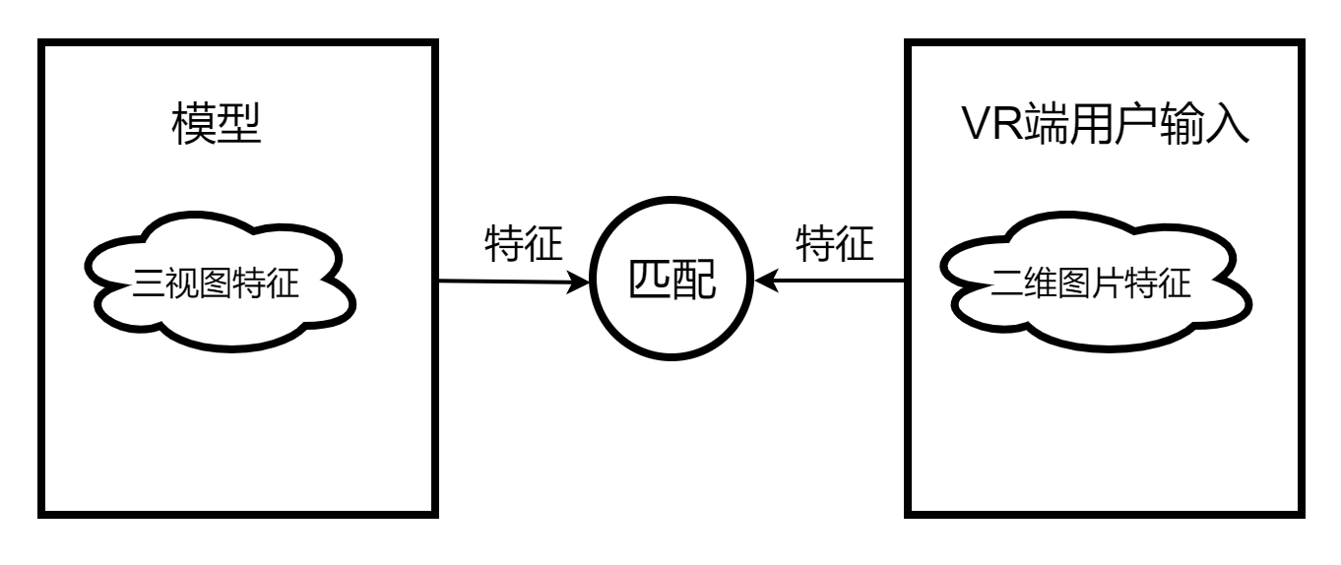
模型检索设计思路

Slide 15
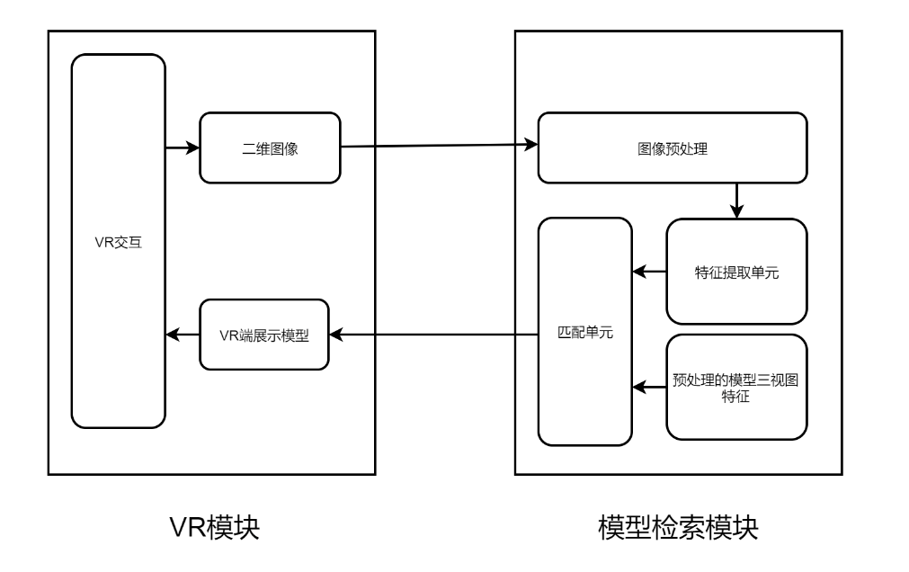
项目架构

Slide 16
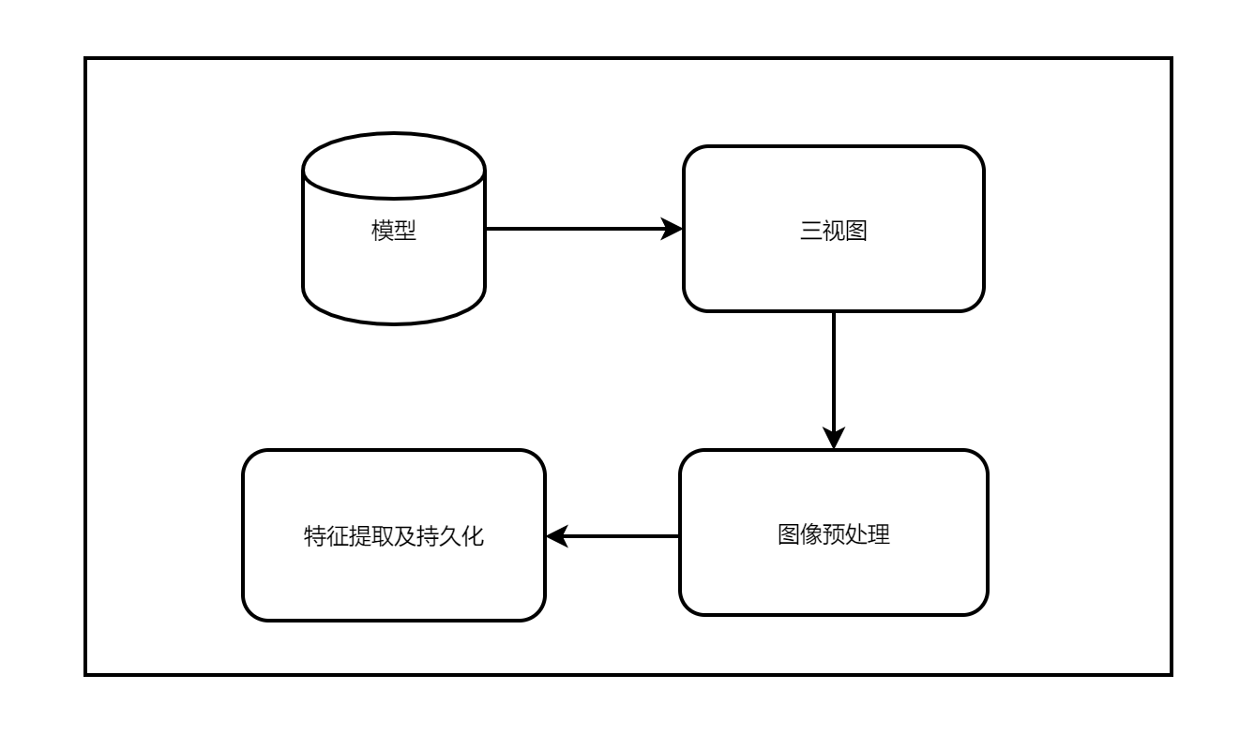
模型预处理模块架构

Slide 17
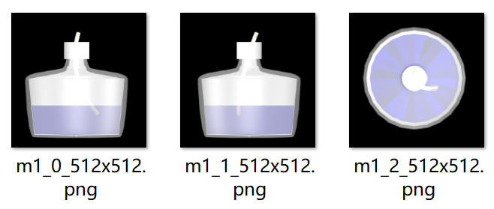
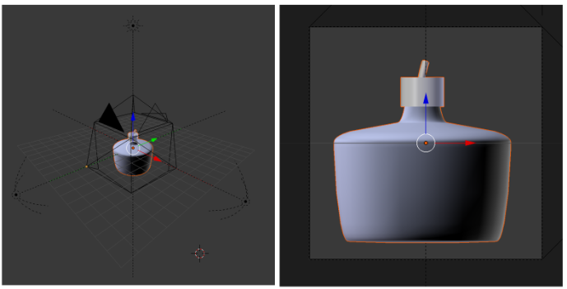
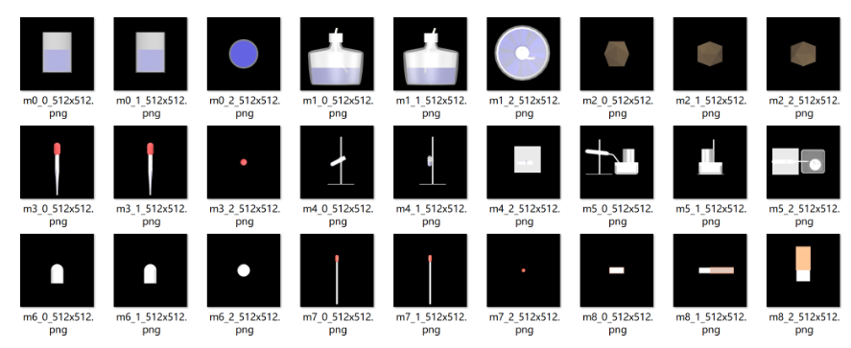
模型 -> 三视图
Python渲染
02
Blender
03
01
MATLAB批量处理
Notes:
Blender：
3个Camera
改变模型Material
调整模型重心、尺寸
Python：
渲染场景
Load模型
导出三视图图片
MATLAB：
调用Python脚本
批量处理

Slide 18
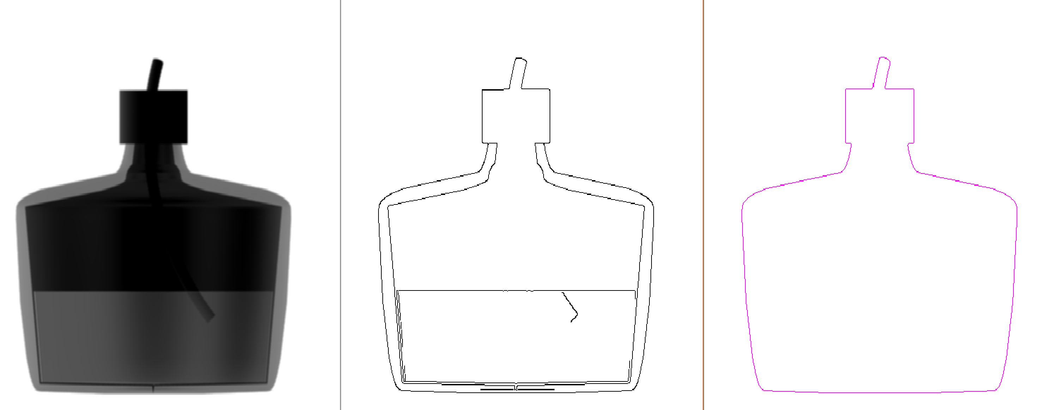
三视图预处理
均值滤波后的灰度图像/Canny算子边缘检测结果/外轮廓
(为了PPT效果这里做了反色处理）

Slide 19
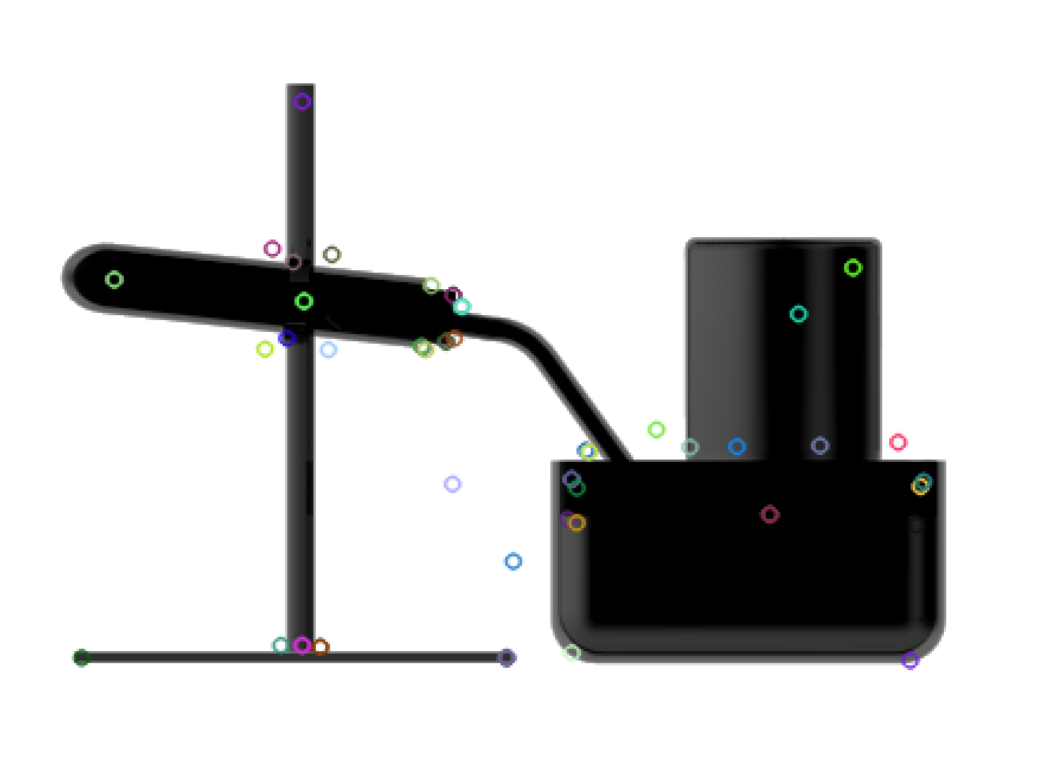
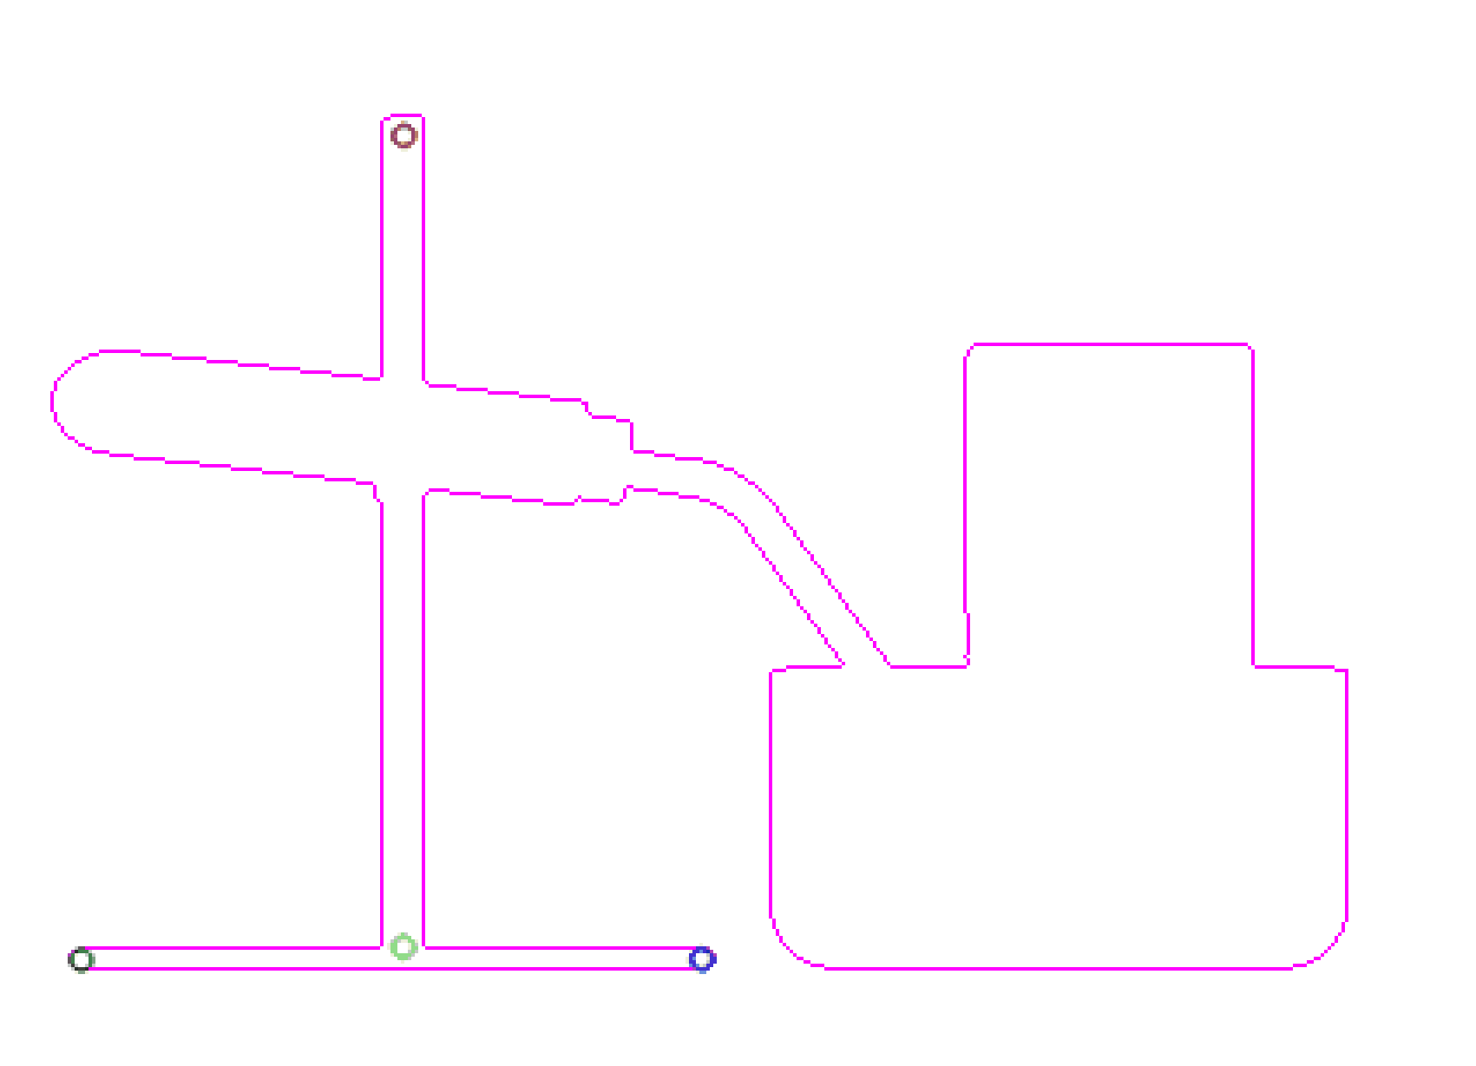
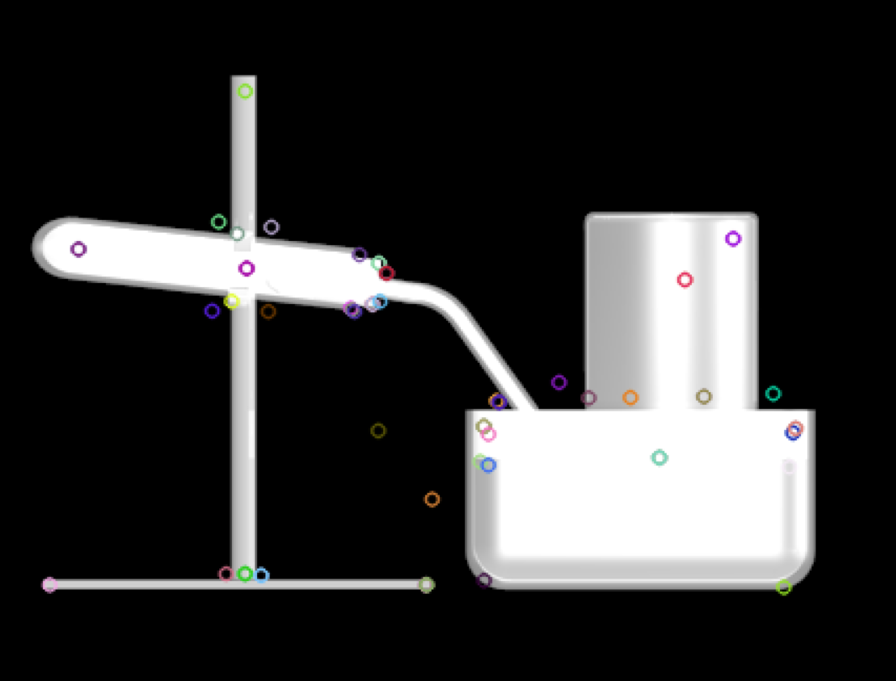
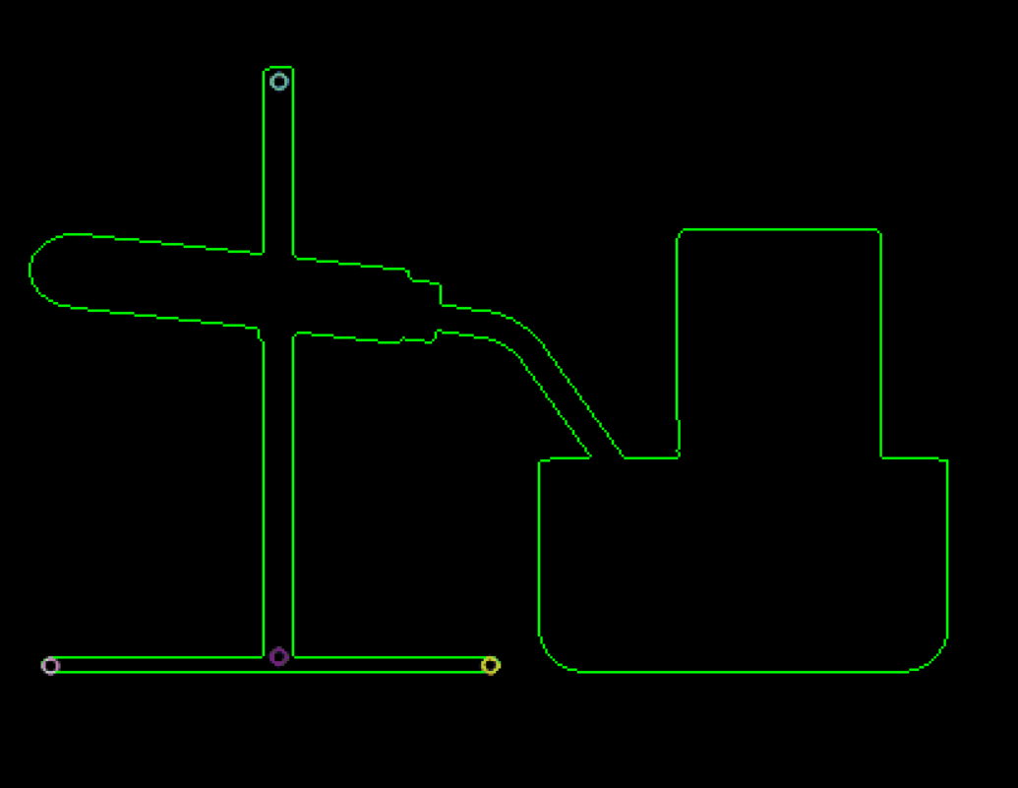
特征提取——尝试1 SIFT算子
使用SIFT对原图进行特征提取
使用SIFT对轮廓图进行特征提取

Slide 20
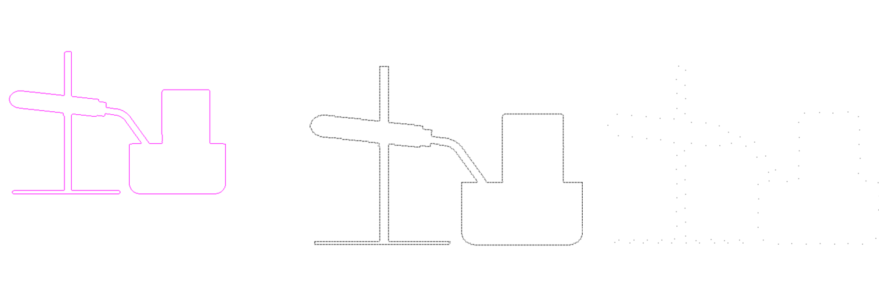
特征提取——尝试2 Fourier特征值
原始轮廓/高degree描述子逆变换轮廓/低degree描述子逆变换轮廓
(为了PPT效果这里做了反色处理）

Slide 21
特征匹配
支持向量机
SVM
K最近邻
把匹配问题看作一个分类问题
对输入的数据分类到不同模型
KNN
使用最近的K个邻居的类别作为输入的类别

Slide 22
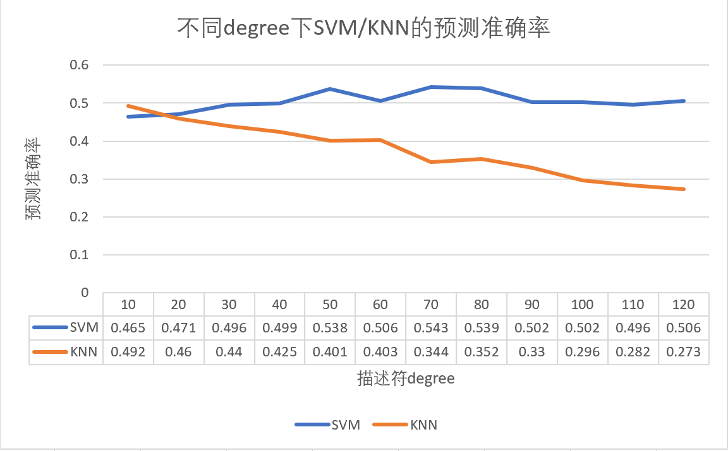
特征匹配

Slide 23
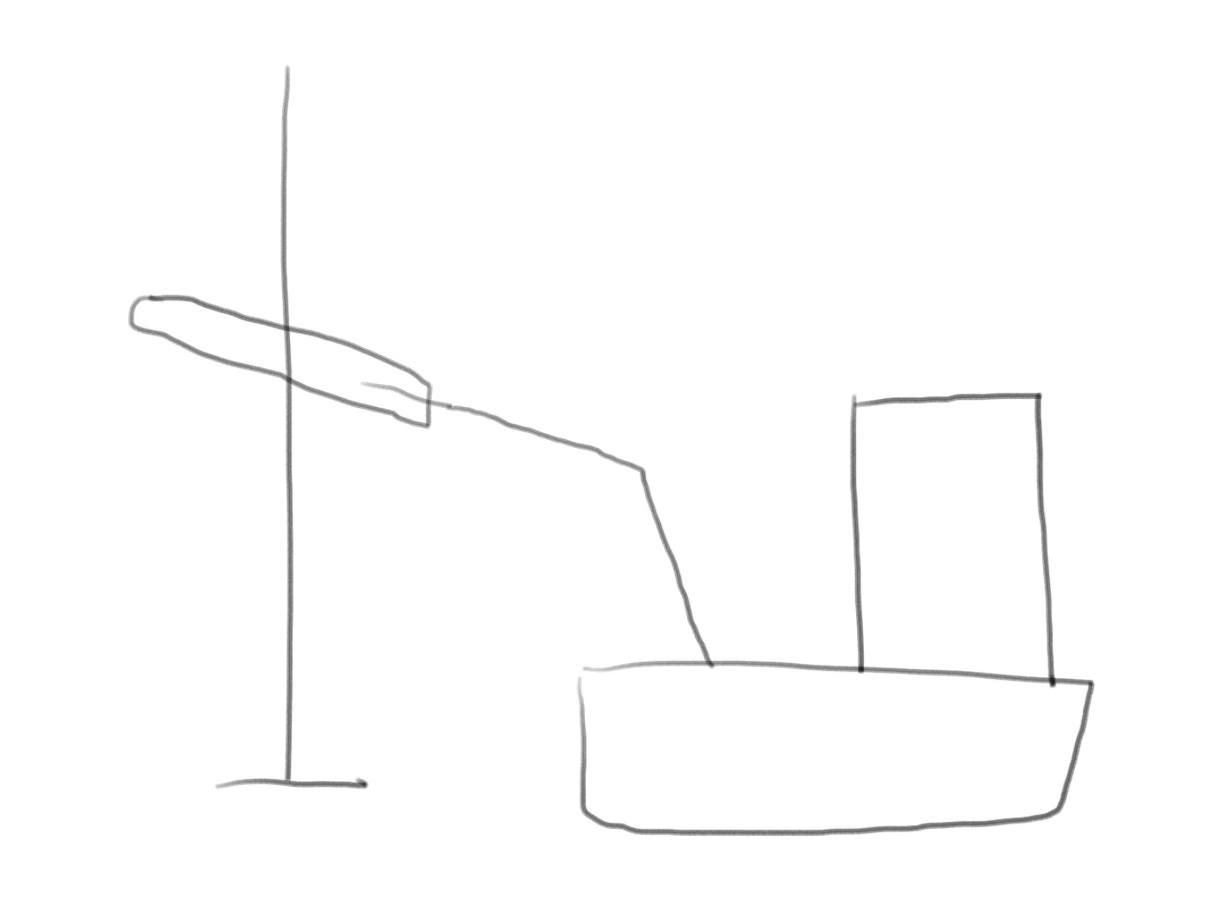
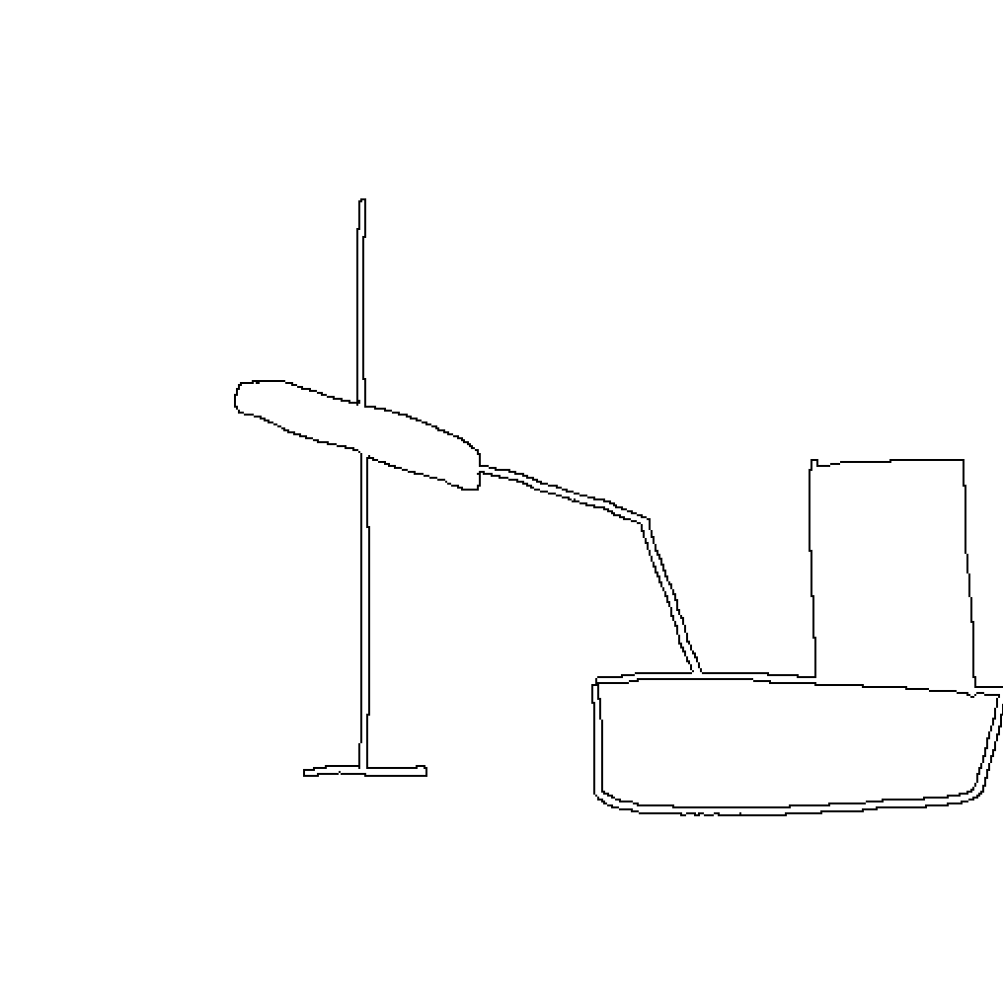
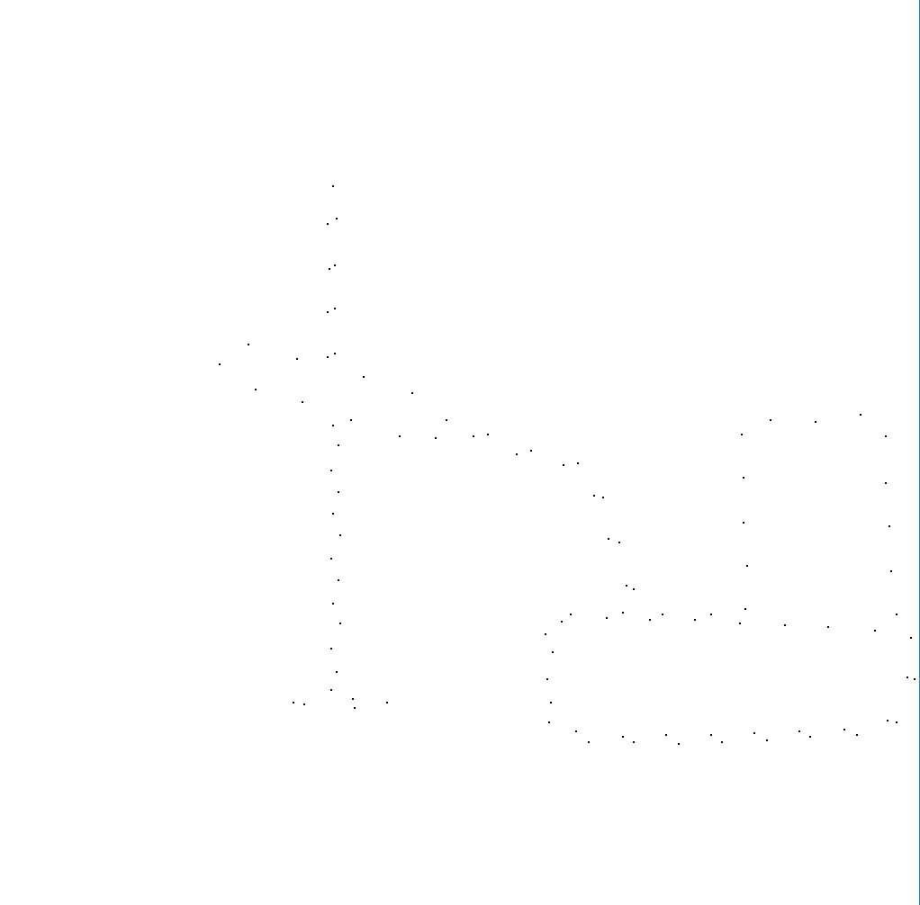
简笔画的特征匹配
简笔画/预处理后图片/傅里叶描述子逆变换轮廓
(为了PPT效果这里做了反色处理）

Slide 24
第4章
工作安排与完成情况

Slide 25
开题报告——项目计划
16-18周
- 大作业答辩
11周
- 中期答辩
12-15周
6-10周
- 完善交互模块
- 提高模型检索准确度效率
√ 搭建具有基础功能的VR程序
√ 搭建具有一定准确度的模型检索系统

Slide 26
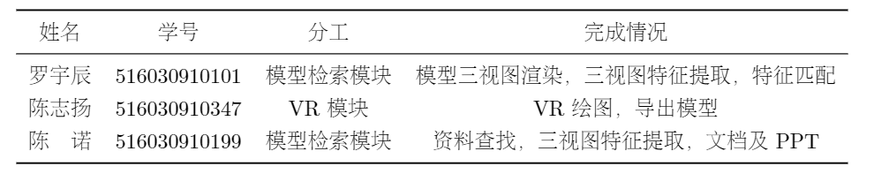
分工与完成情况

Slide 27
第5章
项目计划

Slide 28
项目计划
16-18周
- 大作业答辩
★11周
- 中期答辩
12-15周
√ 6-10周
- 完善交互模块
- 提高模型检索准确度效率
- 搭建具有基础功能的VR程序
- 搭建具有一定准确度的模型检索系统

Slide 29
后期目标
01
02
VR部分
模型检索部分
增强绘画真实感
除去绘画外，不需要多余肢体动作
增加板擦
提高检索准确率
针对简笔画输入优化特征提取模块
提供快速扩充模型库的方法

Slide 30
谢谢观看！

Slide 31
Q & A

